Slide 1
个人电脑环境配置
授课老师 | 王美林、施煜锴、彭思愿

Slide 2
前言
本PPT旨在帮助同学们在个人电脑上搭建本课程开发所需的环境，是一个从零开始搭建的教程。如果同学们在先前的课程有已安装相应的部分环境和开发软件，就根据自己的实际情况跳过部分步骤即可。
如果同学们不喜欢跟着PPT配置，可以跳转到本PPT最后一页，里面提供了一些视频课程。
注意：需要注意yolov5依赖的环境与自己已有的python环境是否契合。

Slide 3
环境安装
anaconda
Qt
Pycharm
Yolov5

Slide 4
简介——个人电脑开发环境
系统环境：Windows10
  后续环境的配置等都是在Windows环境下进行的。
编程语言：Python
  相较于其它编程语言，Python在深度学习领域有集成度较好的库函数及模块可学习使用，便于理解和上手学习。
界面开发环境: QT
  界面开发环境的安装及使用以QT作为样例，同学们如果有自己熟悉的其他编程环境（如C#等）可使用自己熟悉的开发环境编程。
深度学习开发环境: Pycharm
  PythonIDE的安装及使用以Pycharm作为样例，同学们如果有自己熟悉的其他编程环境（如VScode、Spyder等）可使用自己熟悉的开发环境编程。

Slide 5

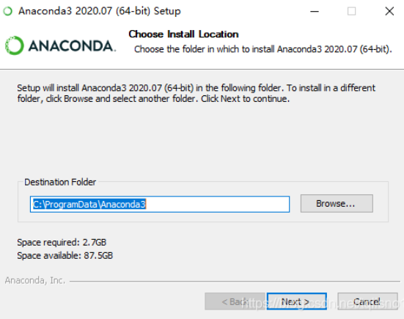
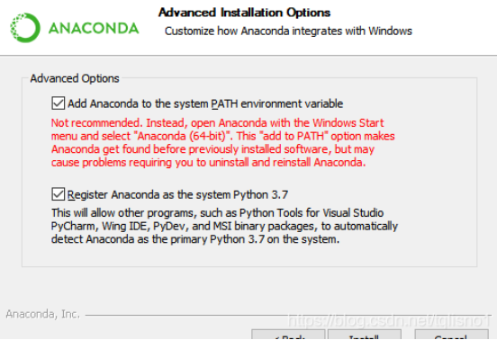
Python安装
Python安装一
推荐使用Anconda，它是python的一个集成管理工具，提供了包管理与环境管理的功能，可以很方便地解决多版本python并存、切换以及各种第三方包安装问题。这些功能在深度学习中也将带来便利，后续将会提及。
官网下载地址：https://www.anaconda.com/products/individual
官网下载界面
自定义路径
添加环境变量及安装最新版Python

Slide 6
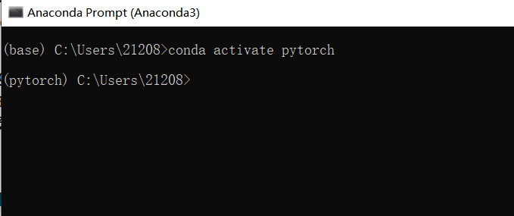
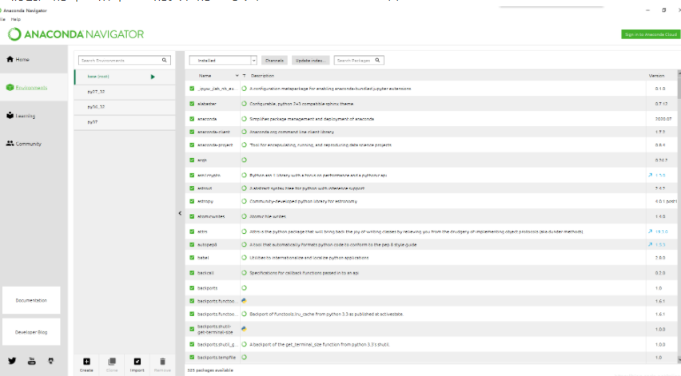
Python安装
Anconda的使用教程
在Anconda中主要使用的两个程序是Anaconda Prompt 和Anaconda Navigator。
Anaconda Prompt就是我们的cmd，以后的创建环境和切换环境，和pip安装各种包全在这里。
  (可以通过指令创建虚拟环境)
  python --version 查看python版本
  conda create -n env_name python=3.8 创建一个python版本为3.8的自命名虚拟环境
  conda remove -n env_name --all 移除自命名虚拟环境
Anaconda Navigator为可视化管理软件
  我们创建的环境和环境里的安装的包可以在Environments里查看,也可以在这里创建虚拟环境和移除虚拟环境，还可为每个独立的环境安装需要的包
Anaconda Prompt - 进入自命名环境
Anaconda Navigator - Environments

Slide 7
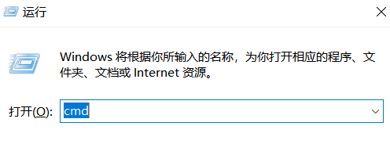
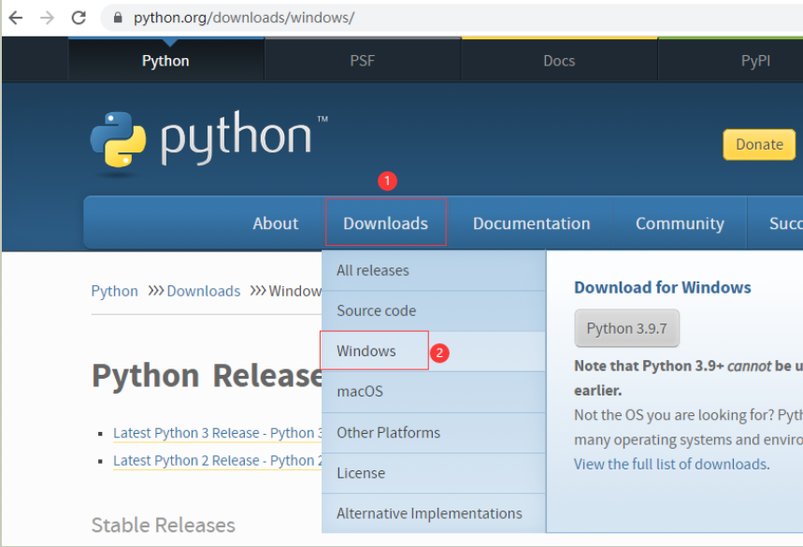
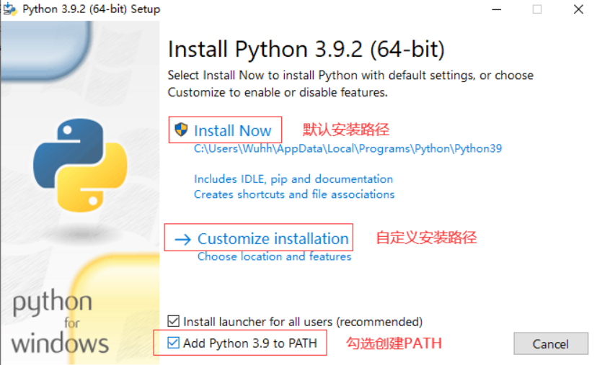
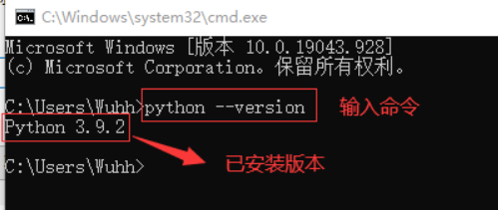
python安装
Python安装二
直接在系统环境安装对应版本的Python。
官网下载地址：https://www.python.org/downloads/
官网下载界面（注意下载对应版本）
python3.9安装界面（注意勾选创建环境变量）
验证安装（提示版本则安装成功）

Slide 8
环境安装
Anaconda
Qt
Pycharm
Yolov5

Slide 9
Qt安装
QT安装
Qt是一款跨平台C++图形用户界面应用程序开发框架。它既可以开发界面程序，比如pc端的多窗口软件以及嵌入式的单窗口界面(包括安卓界面)；也可以开发非界面程序，例如某些动态链接库程序。
官网下载地址：https://www.qt.io/download

Slide 10
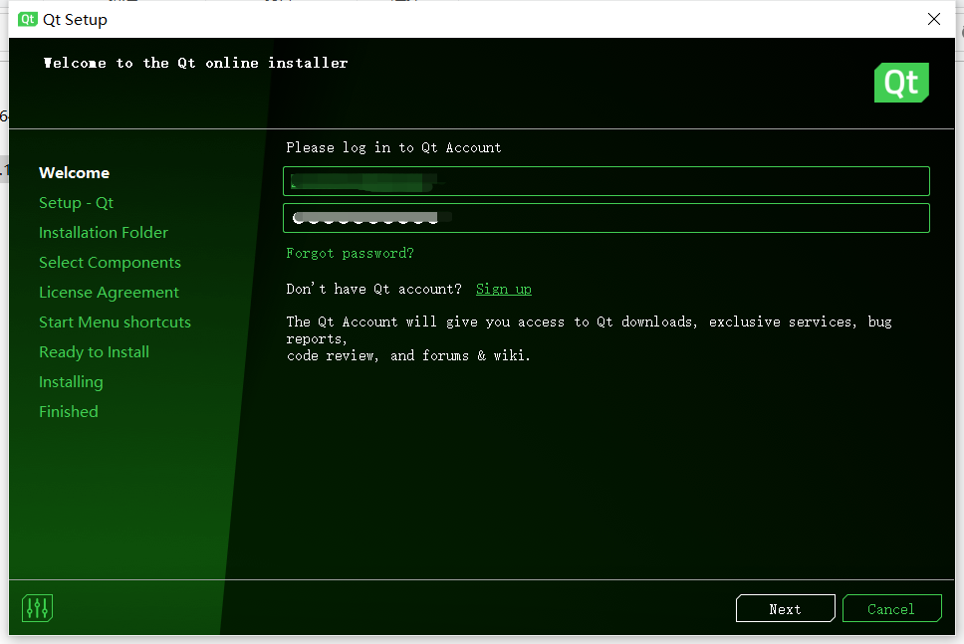
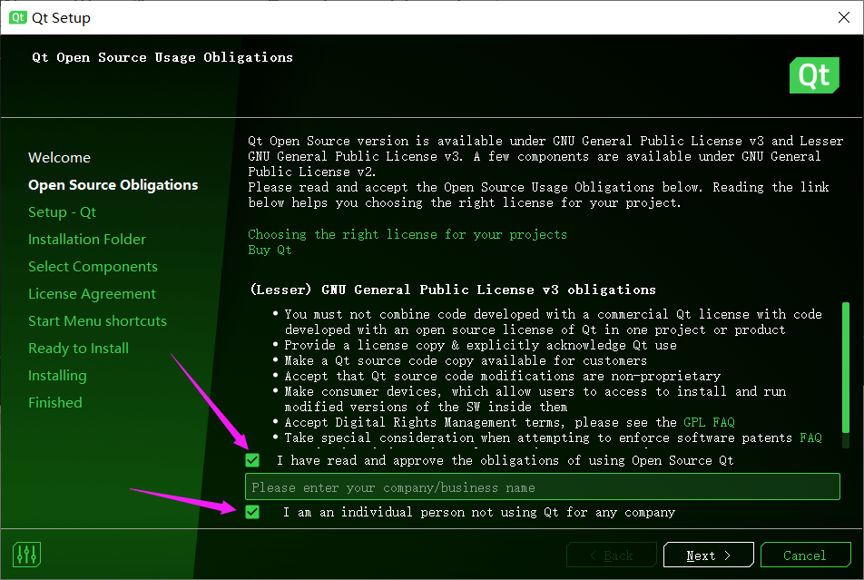
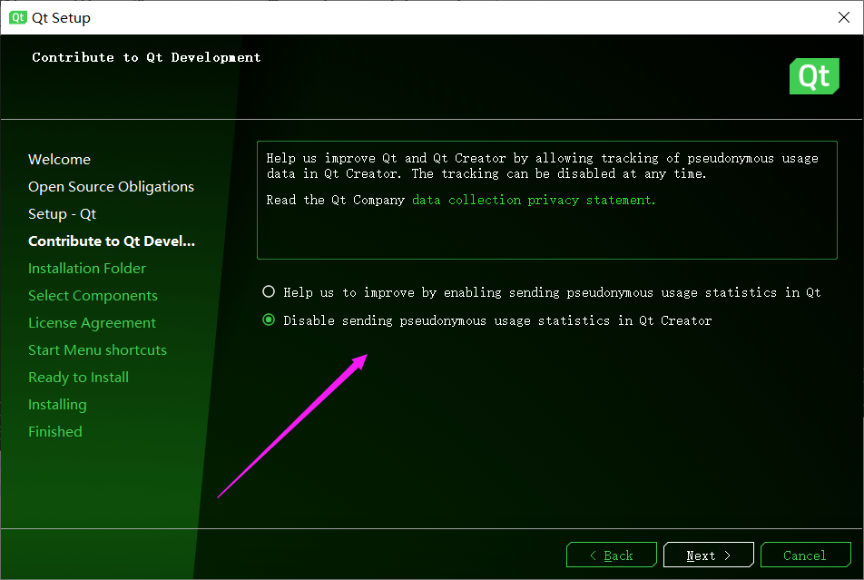
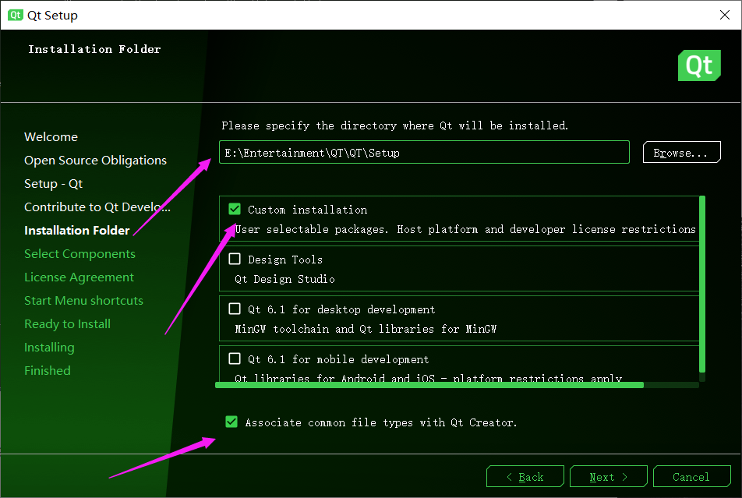
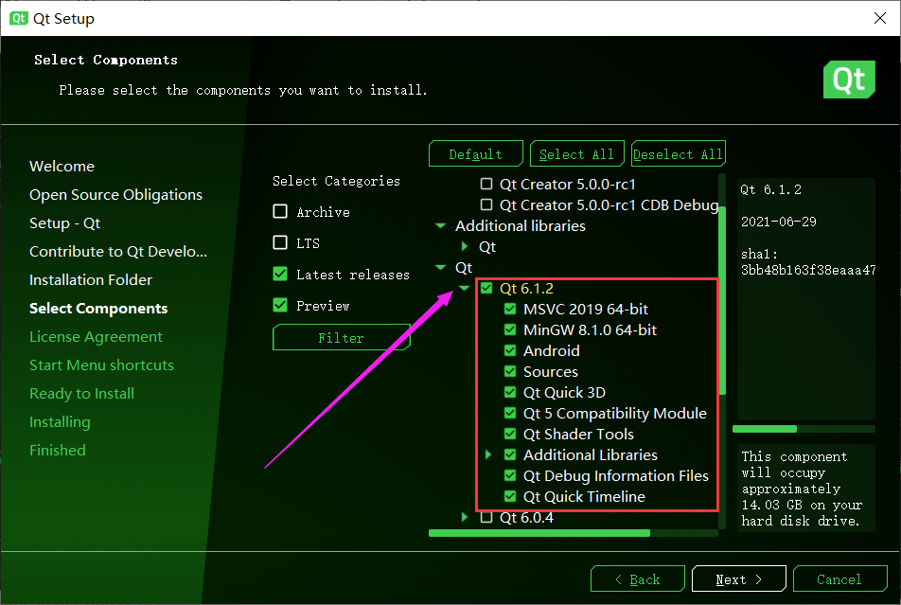
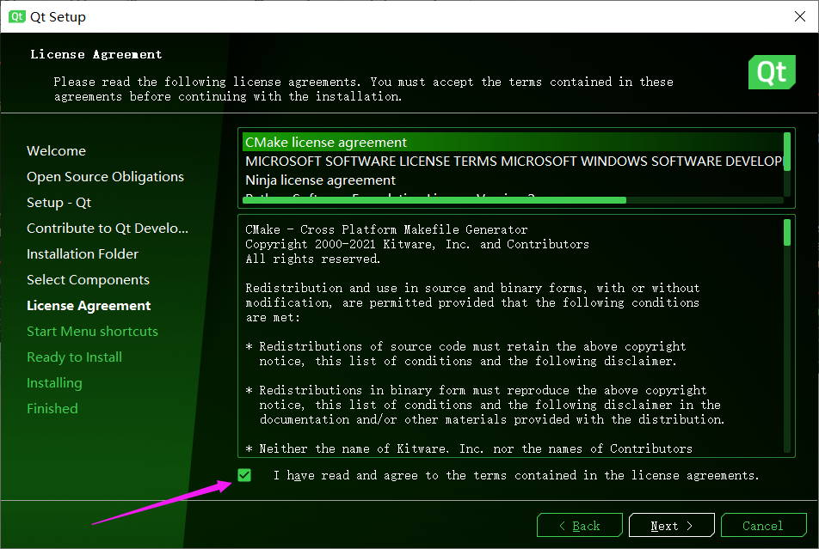
Qt安装
QT安装

Slide 11
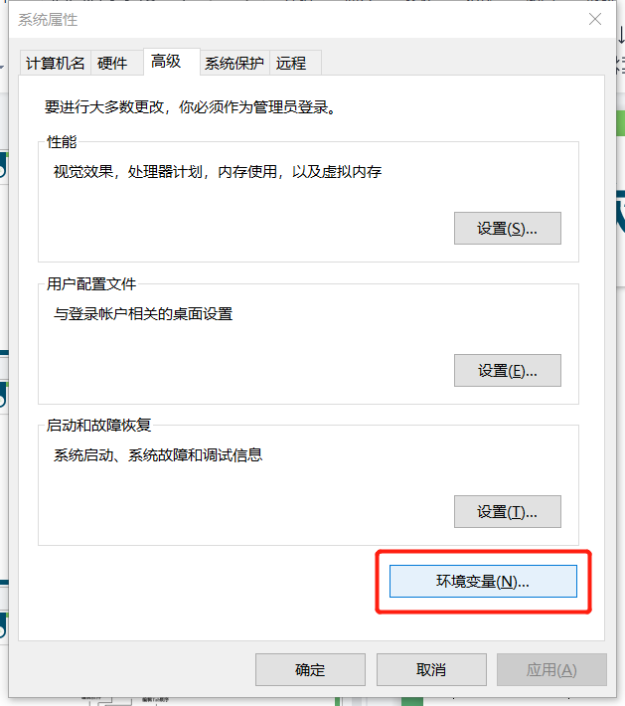
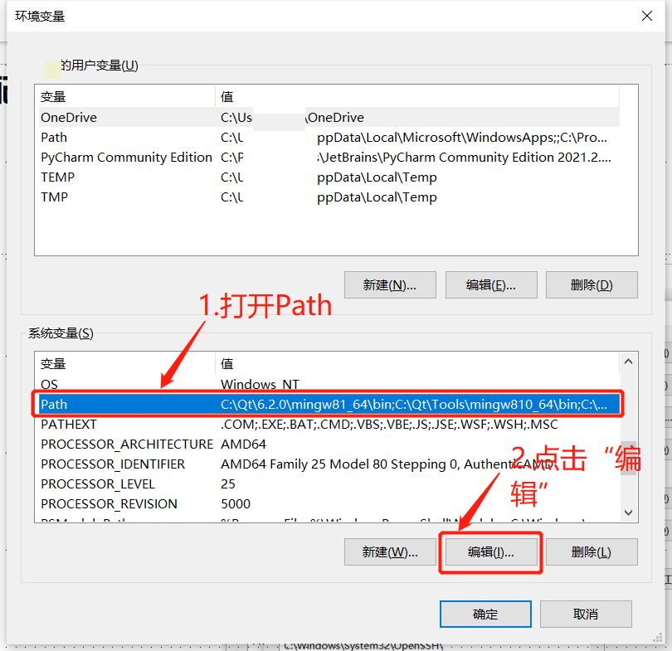
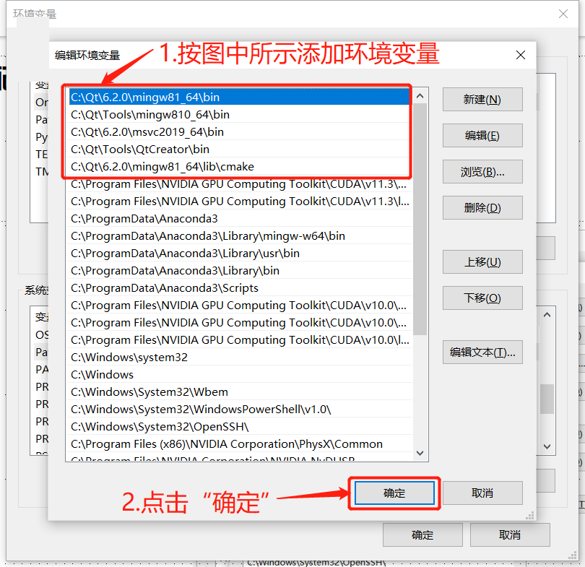
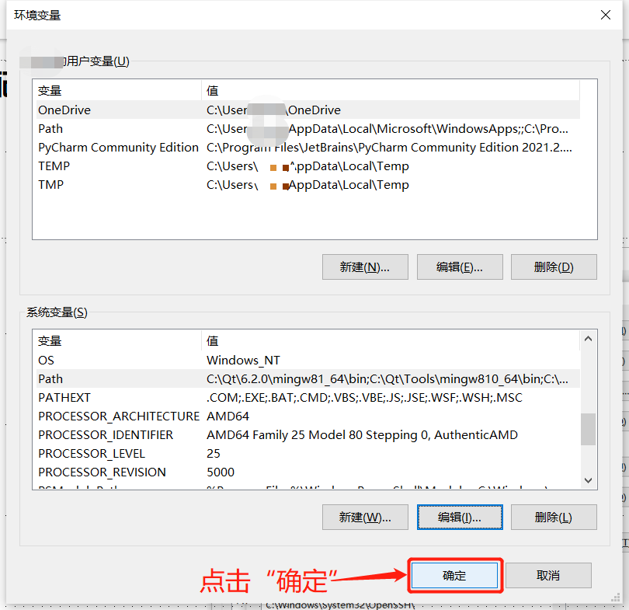
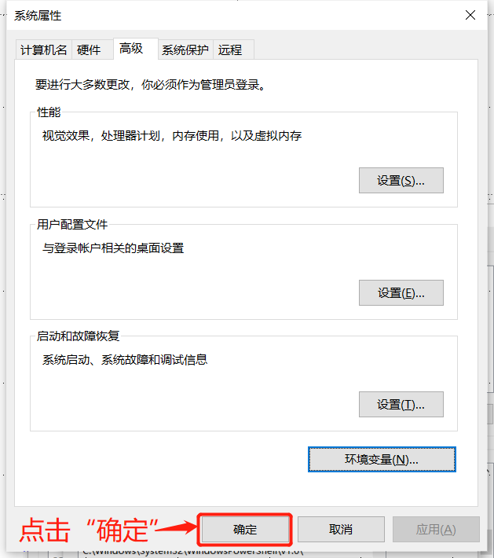
Qt安装
QT的配置
步骤一
步骤二
步骤三
步骤四
步骤五

Slide 12
Qt安装
QT的配置
步骤四
步骤五
系统环境变量设置完成后，重启电脑。

Slide 13
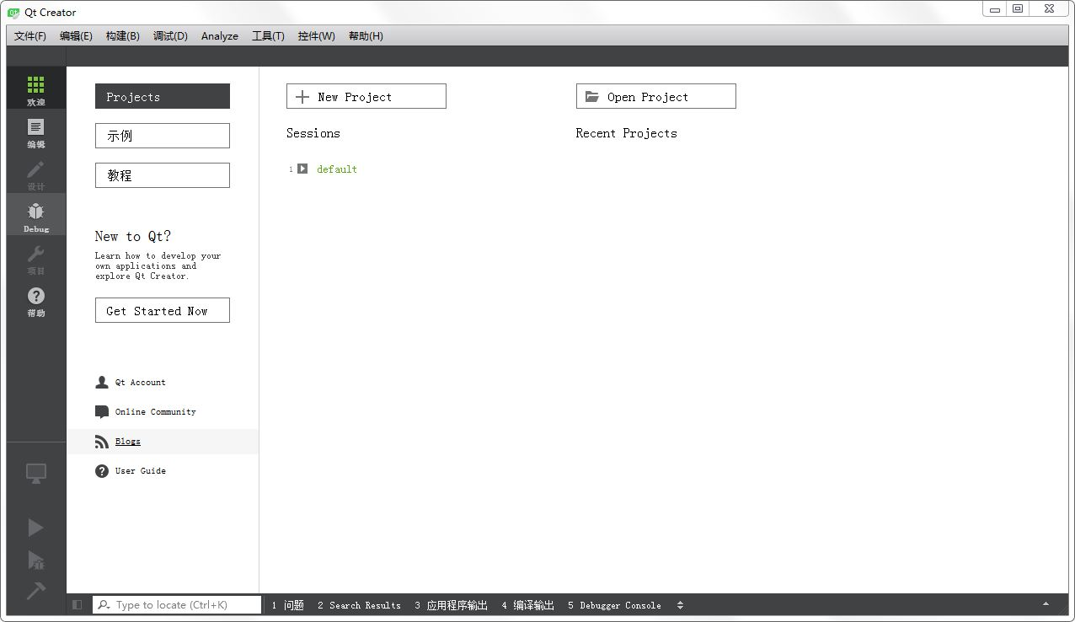
Qt安装
Qt Creator运行后，进入Qt Creator初始界面，如图所示。

Slide 14

Qt安装
在欢迎界面中可以看到最左端的一栏按钮，该栏按钮功能分别如下。
● （欢迎）：在此处可以选择自带的例子演示，在下一次打开欢迎界面时能够显示最近一次的一些项目，免除自己再去查找的麻烦。
● （编辑）：在此处编写代码进行程序设计。
● （设计）：在这里设计图形界面，进行部件属性设置、信号和槽设置及布局设置等操作。
● （Debug）：在此界面下可以根据需要调试程序，以便跟踪观察程序的运行情况。
● （项目）：在此界面下可以完成开发环境的相关配置。
● （帮助）：可以在此处输入关键字，查找相关帮助信息。

Slide 15
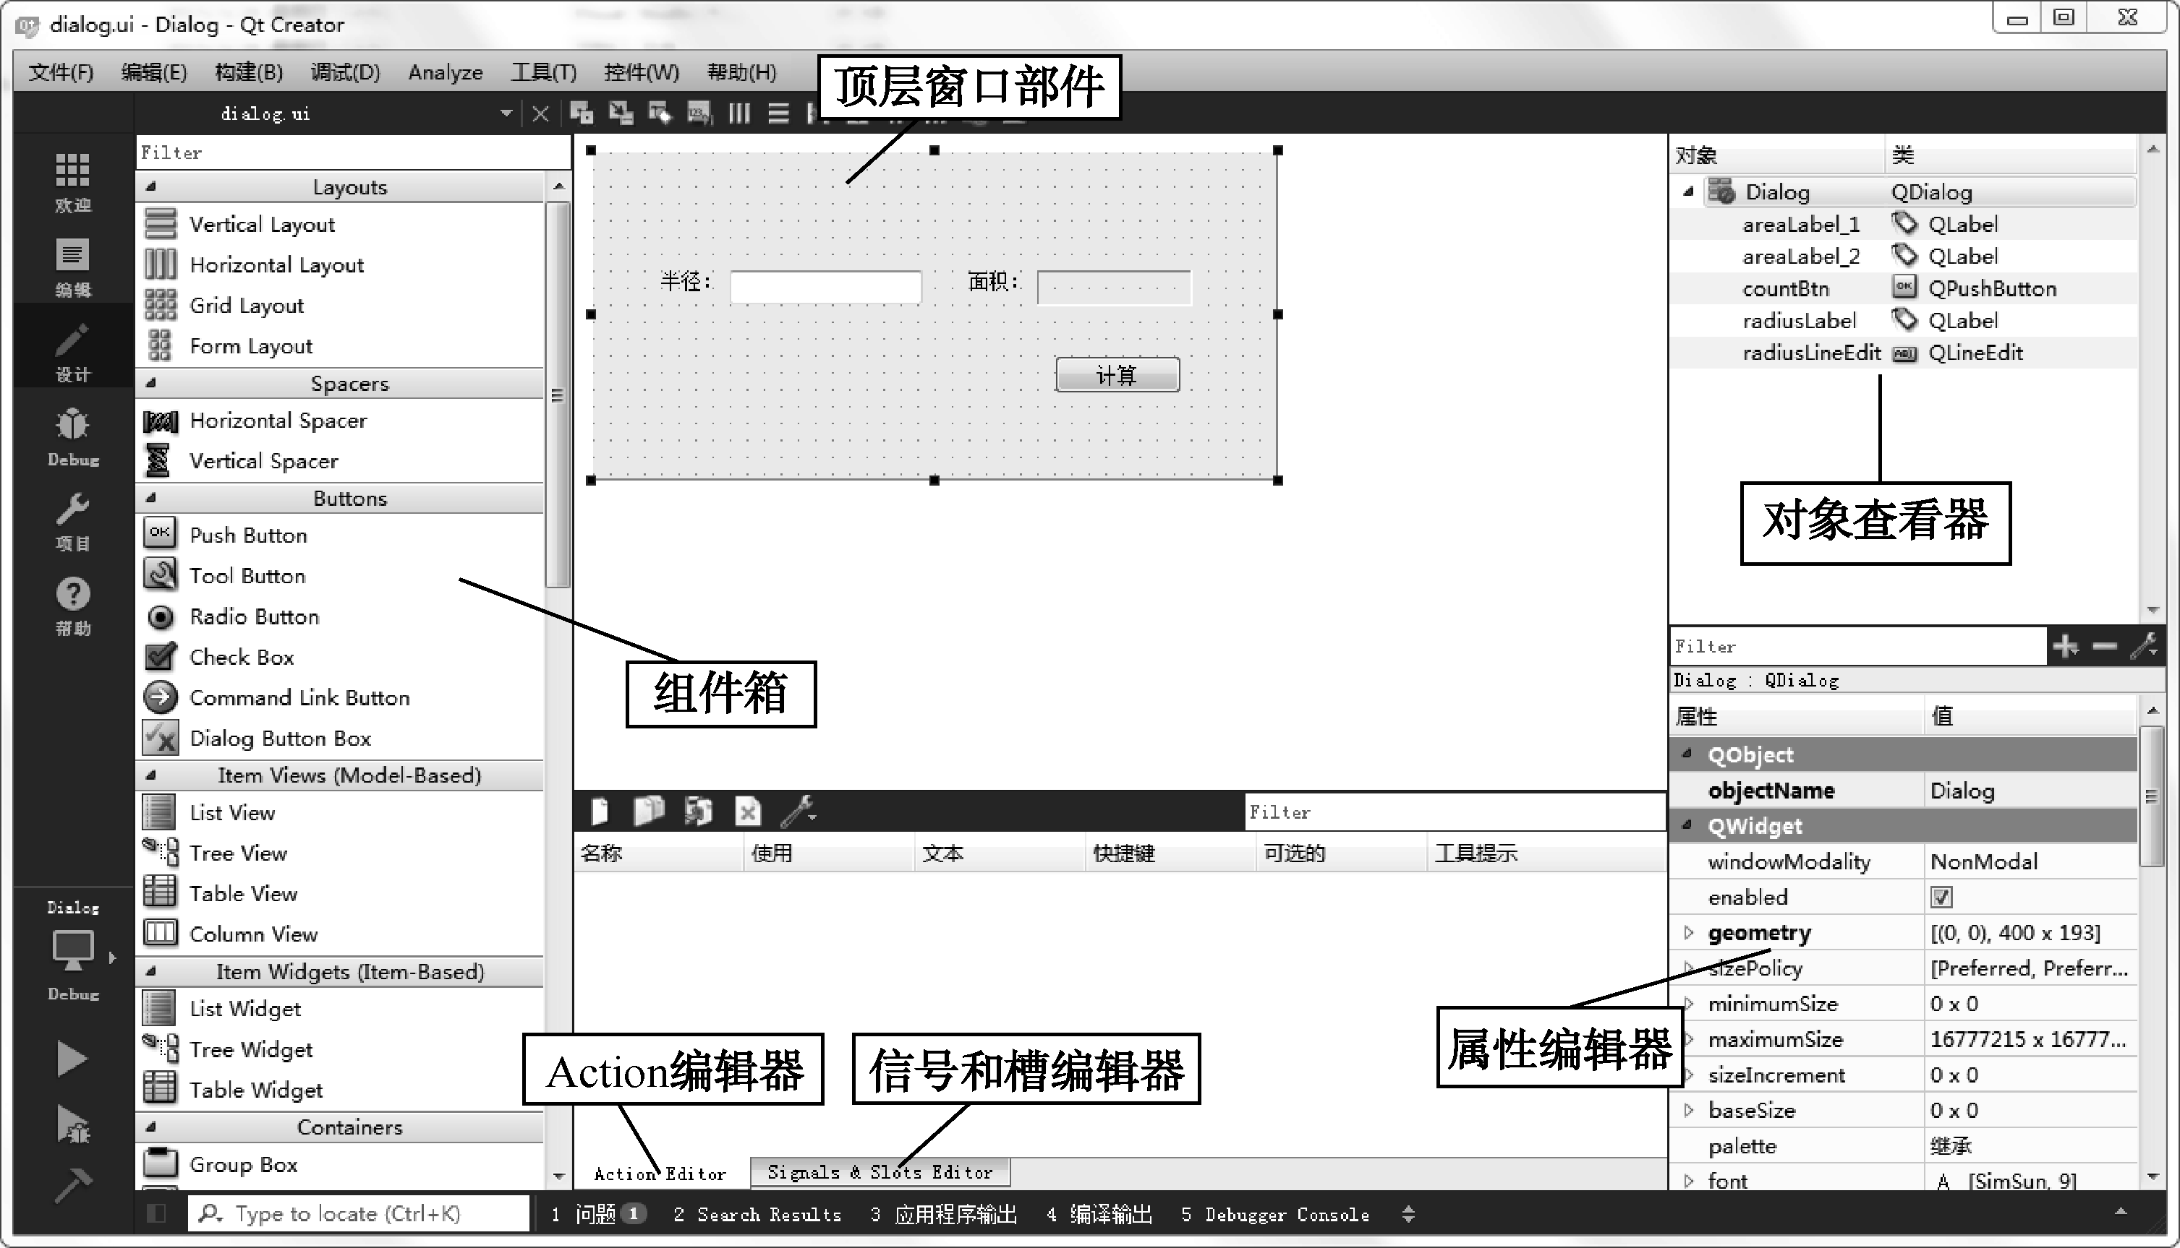
Qt安装
在设计器中用鼠标直接拖曳这些窗口部件，能够高效、快速地实现GUI界面的设计，界面直观形象，所见即所得。Qt Designer界面如图所示。

Slide 16
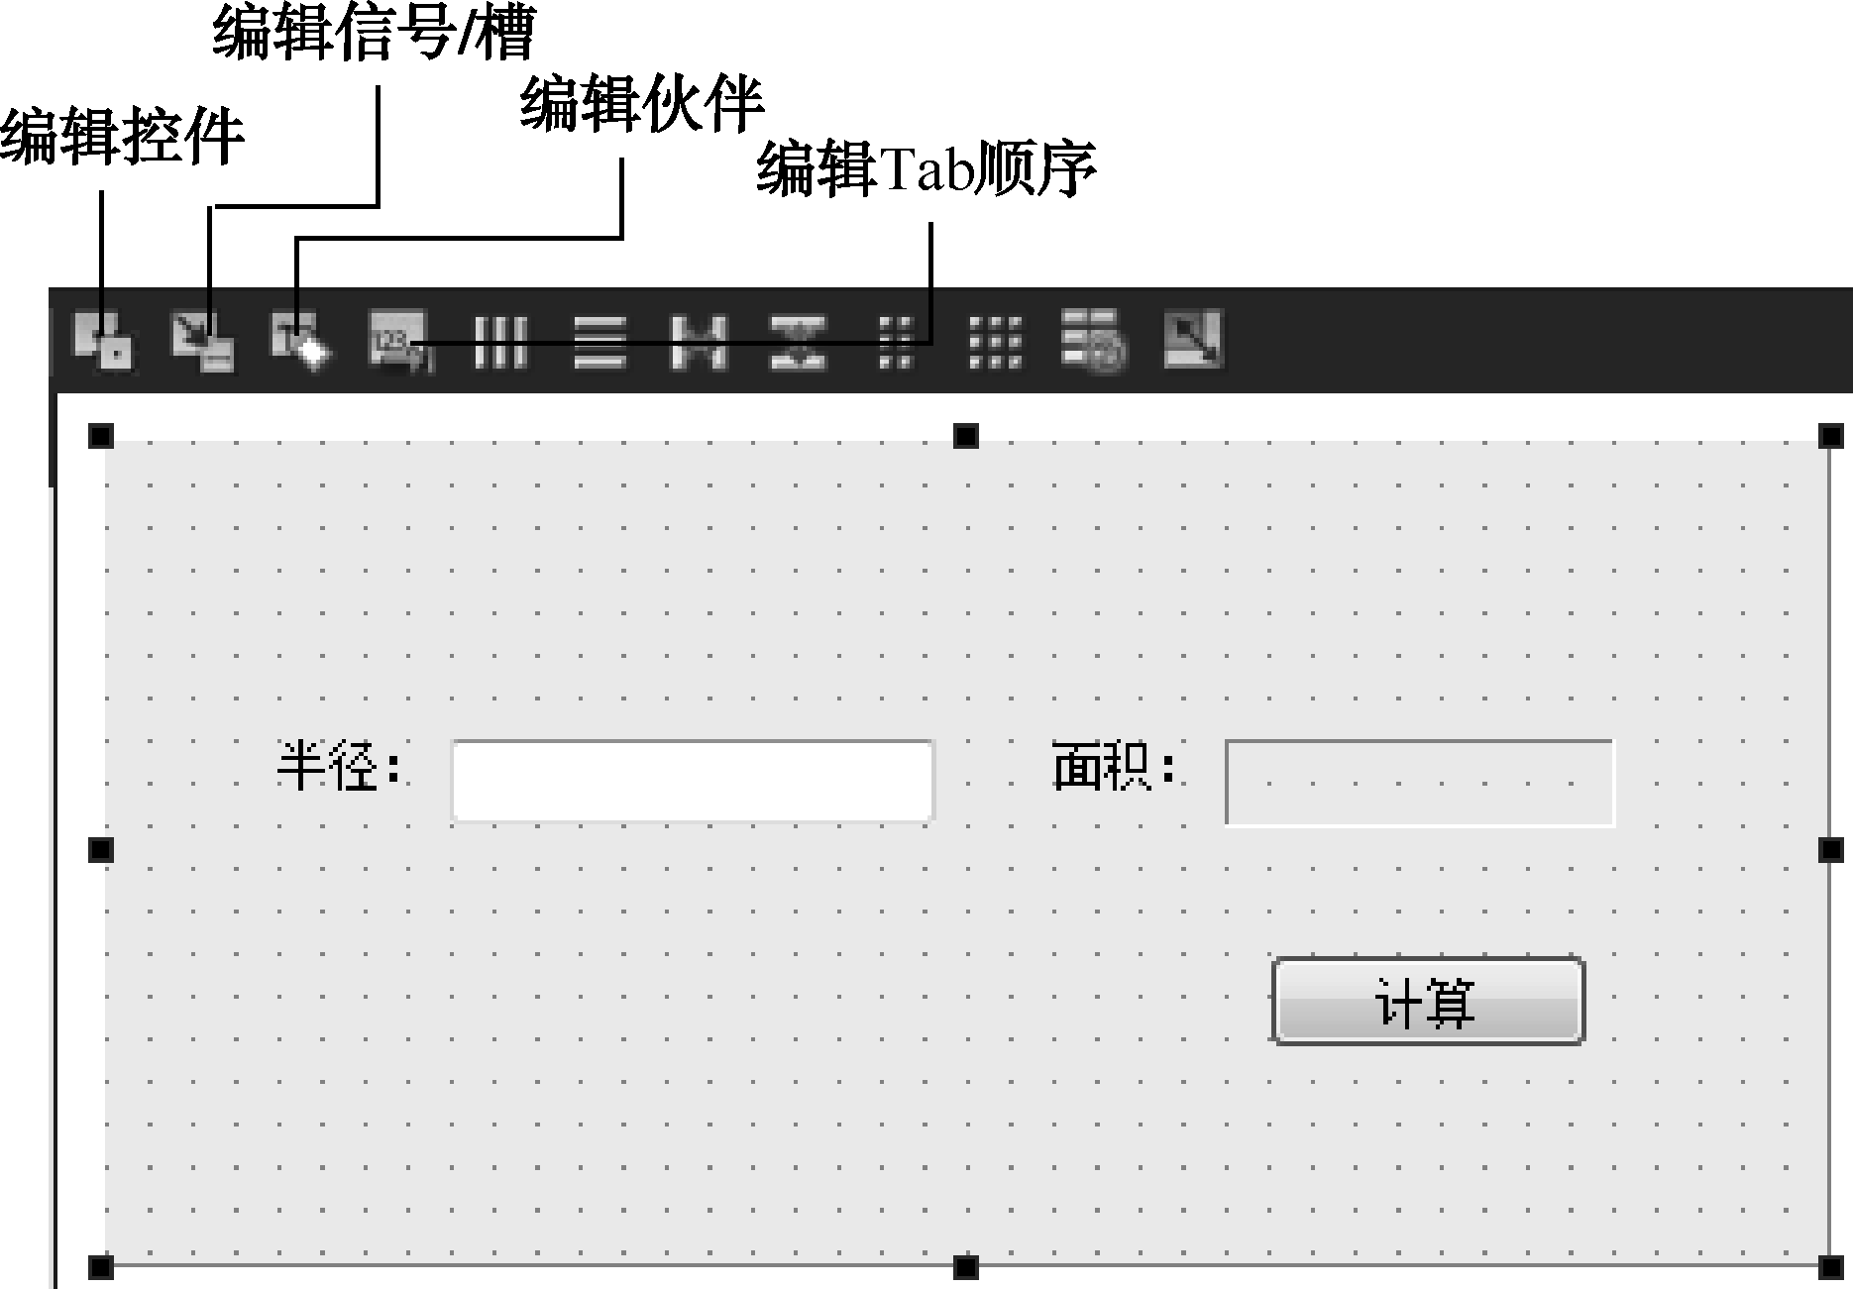
Qt安装
进入Qt设计器主界面后，看到的form部分（如图1.14所示）就是将要设计的顶层窗口部件（顶层窗口部件是其他子窗口部件的载体）。

Slide 17
环境安装
Anaconda
Qt
Pycharm
Yolov5

Slide 18



Qt & Pycharm
Qt与PyQt5
PyQt
+版本号
PyQt5
Qt官网：https://www.qt.io/cn
PyQt官网：https://www.riverbankcomputing.com/
pyqt5
pyqt5-tools
pyqt5designer

Slide 19
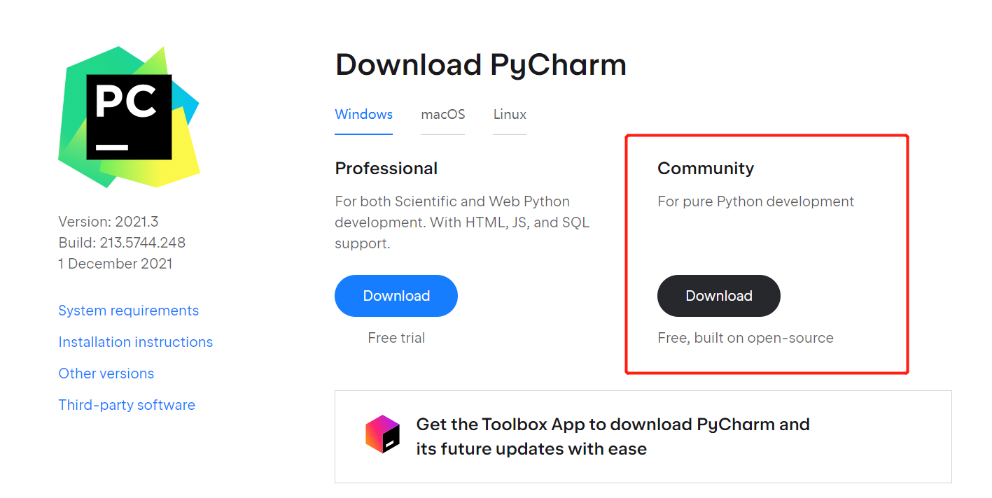
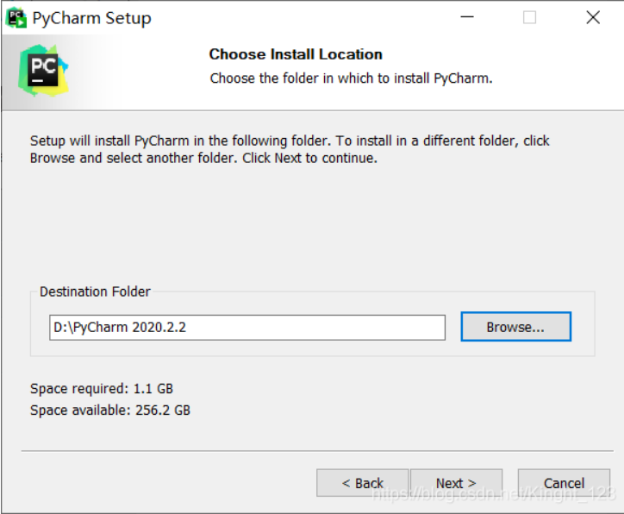
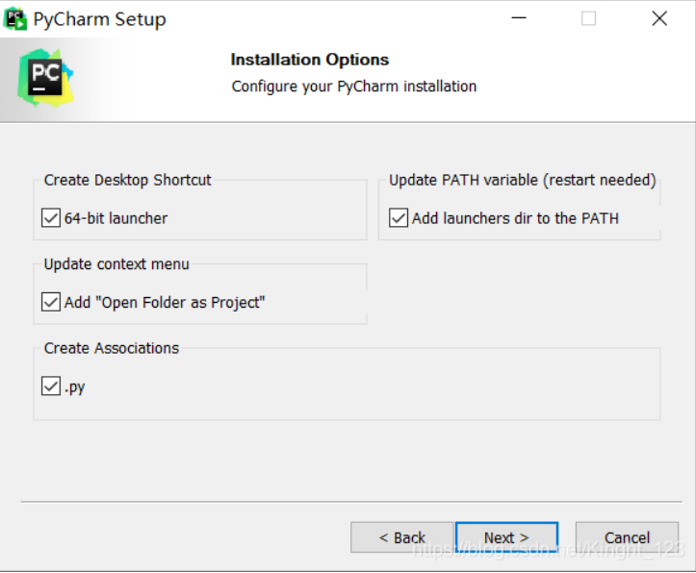
Pycharm
Pycharm安装
PyCharm是使用最广泛的一种集成开发环境适用于Python编程语言。它对于代码的检索、提示和补全非常友好，同时便于跨平台开发。
官网下载地址：https://www.jetbrains.com/pycharm/
官网下载界面
自定义路径
创建快捷方式，添加环境变量，添加鼠标右键菜单，py文件关联pycharm

Slide 20
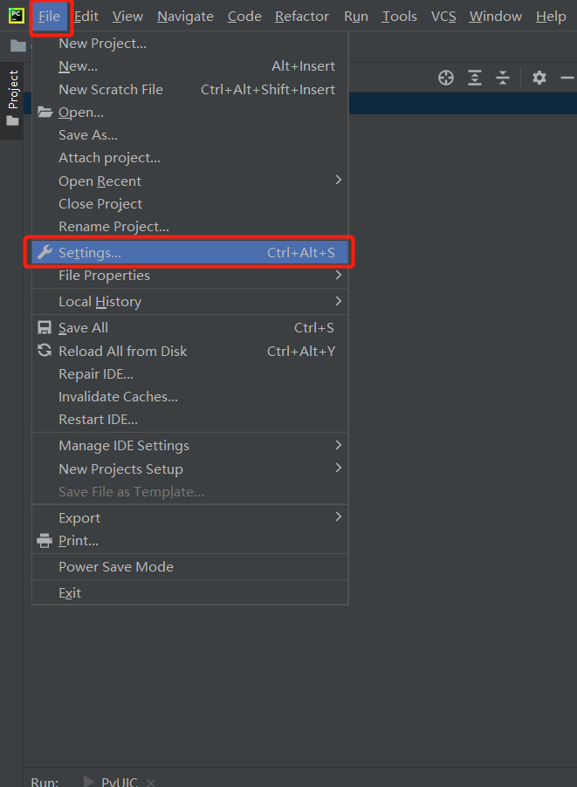
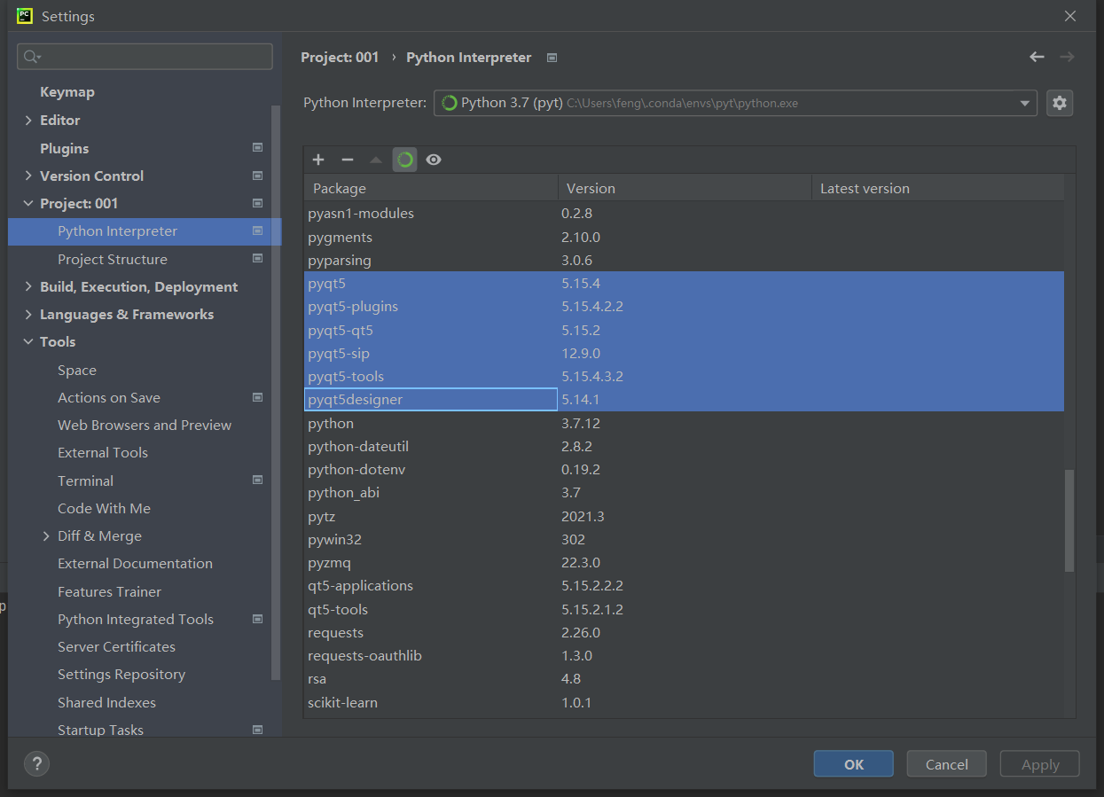
Pycharm
Pycharm的配置
前面介绍了pyqt的安装，这里打开File->Settings，找到Project节点下的Python Interper，会显示已安装pyqt的扩展库。

Slide 21
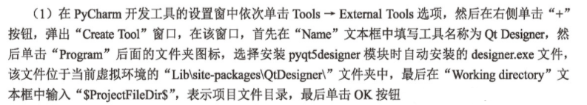
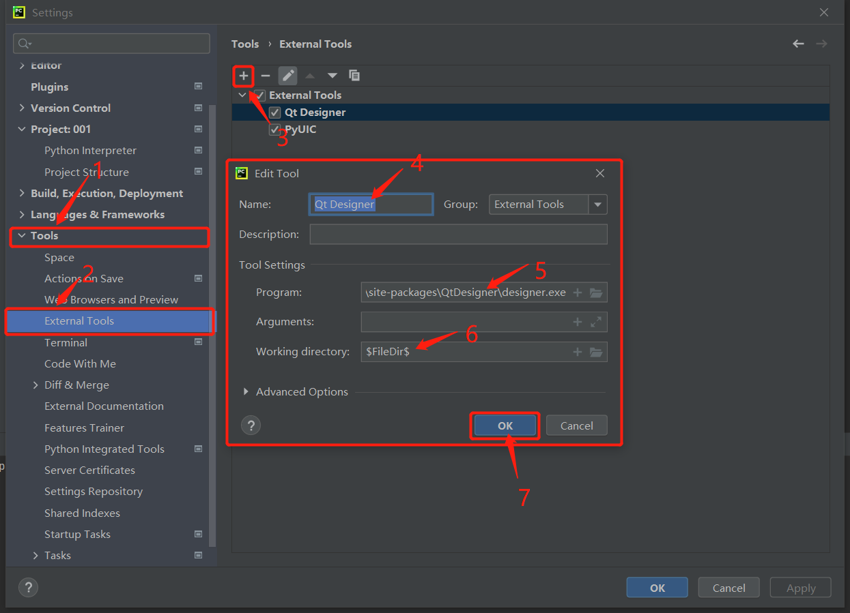
Pycharm
Pycharm的配置-PyQt5设计器及转换工具

Slide 22

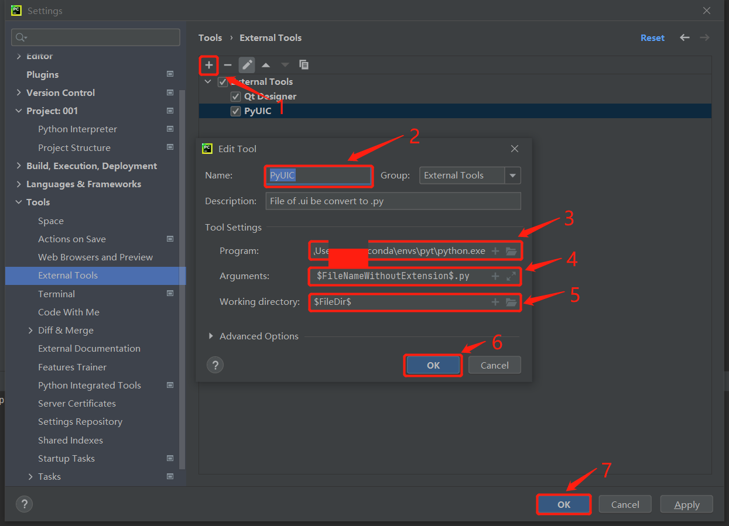
Pycharm
Pycharm的配置-PyQt5设计器及转换工具

Slide 23
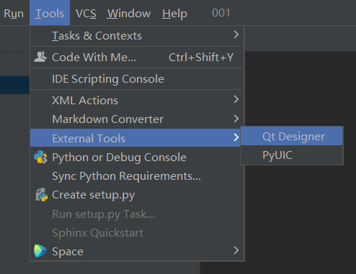
Pycharm
Pycharm的配置-PyQt5设计器及转换工具
完成以上配置后，在PyCharm开发工具的菜单中展开Tools->External Tools菜单项，即可看到配置的Qt Designer和PyUIC工具。
1.单击“Qt Designer”，可以打开QT设计器。
2.选择一个.ui文件，单击“PyUIC”，可以将选中的.ui文件转换成.py代码文件。

Slide 24
环境安装
Anaconda
Qt
Pycharm
Yolov5

Slide 25
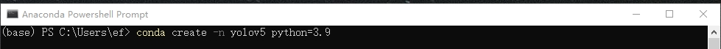
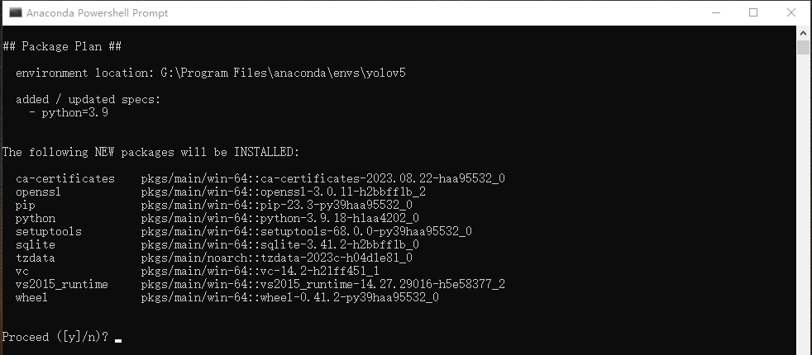
yolov5环境配置
打开anaconda prompt 控制台，创建一个自己的yolov5环境
输入y

Slide 26
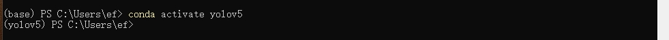
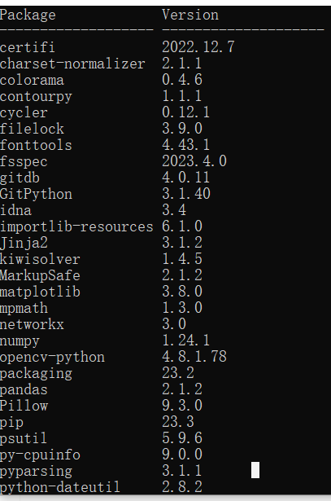
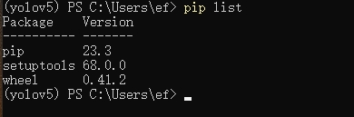
yolov5环境配置——Pytorch
激活环境
查看当前环境下的库，目前没有任何东西
作为对比，这是一会儿安装完成后的样子

Slide 27
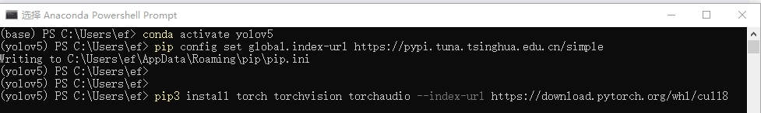
yolov5环境配置
Pytorch的安装
安装pytorch之前，最好先配置清华镜像源，否则下载速度很慢

Slide 28
yolov5环境配置——Pytorch
Pytorch的安装
Pytorch是一个深度学习的框架。在当前开源的框架中，Pytorch在简洁性、易用性、速度这三个方面具有优势。
简洁性：PyTorch的设计追求最少的封装，尽量避免重复造轮子。简洁的设计带来的另外一个好处就是代码易于理解。
速度：PyTorch的灵活性是不以速度为代价的。
易用性：PyTorch的面向对象的接口设计来源于Torch，而Torch的接口设计以灵活易用而著称，尤其是API的设计和模块的接口都与Torch高度一致。
官网下载地址：https://pytorch.org/get-started/locally/

Slide 29
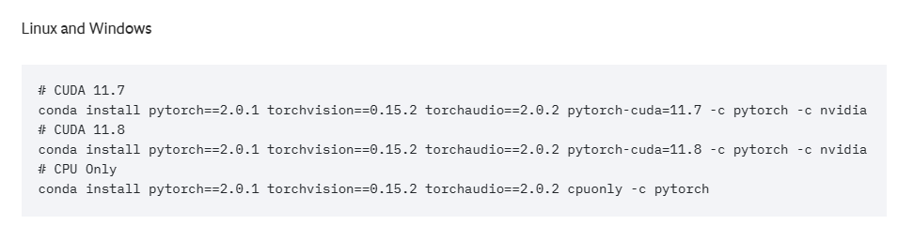
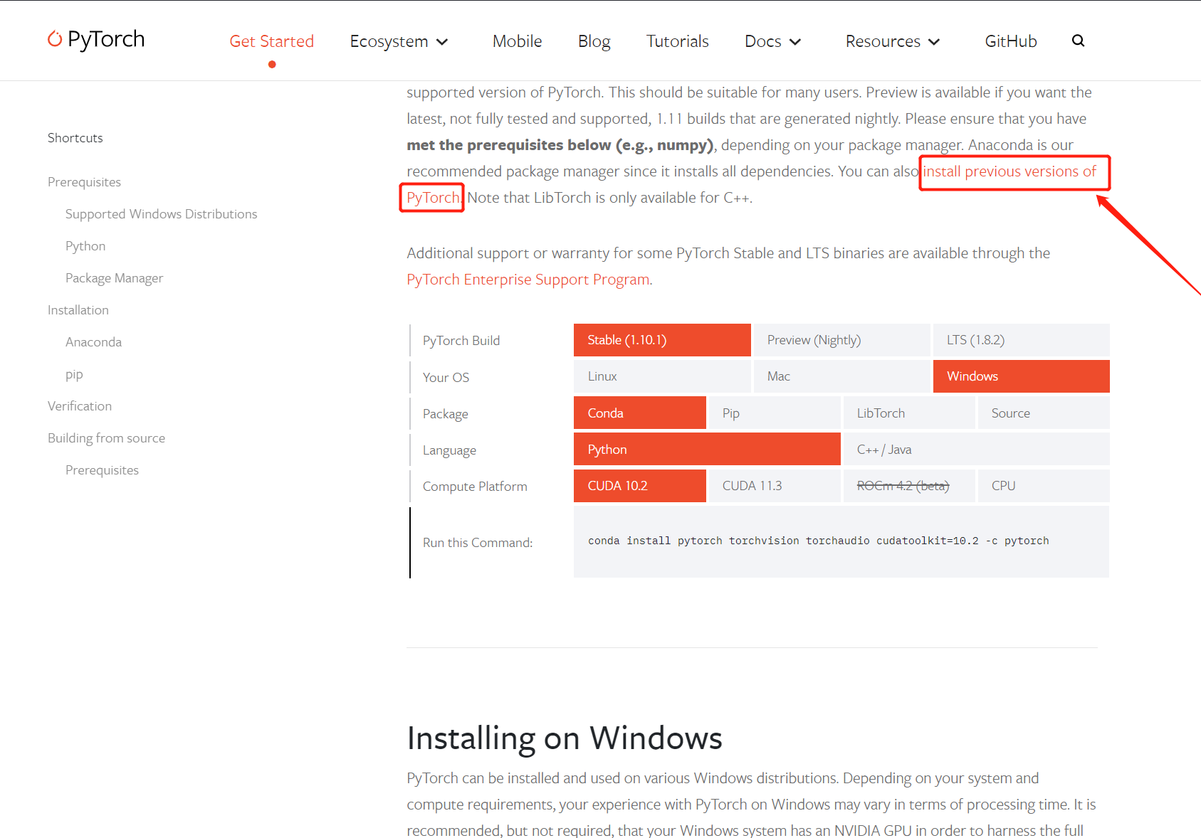
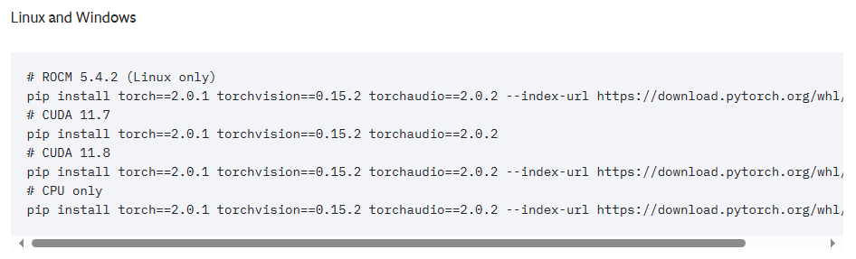
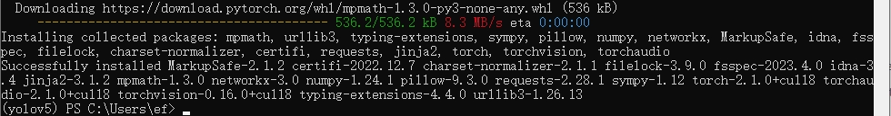
yolov5环境配置——Pytorch
Pytorch的安装
若下载速度慢推荐使用清华源安装。
注意：安装前应查看自身计算机cuda版本，应安装低于自身计算机cuda版本的pytorch。例如CUDA版本是v12.1，则安装11.8版本的pytorch
官网下载界面（选择对应版本）

Slide 30
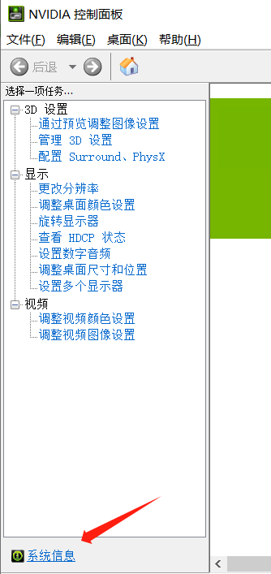
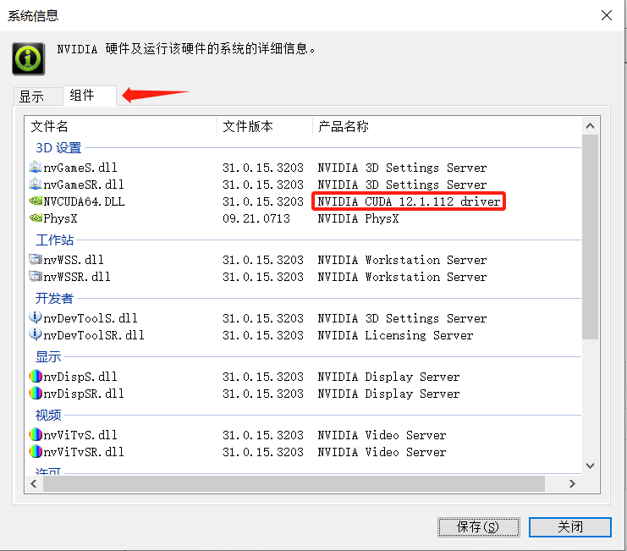
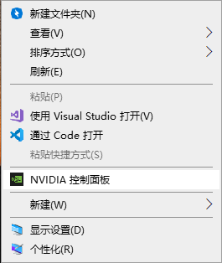
yolov5环境配置——Pytorch
查看自身CUDA版本

Slide 31
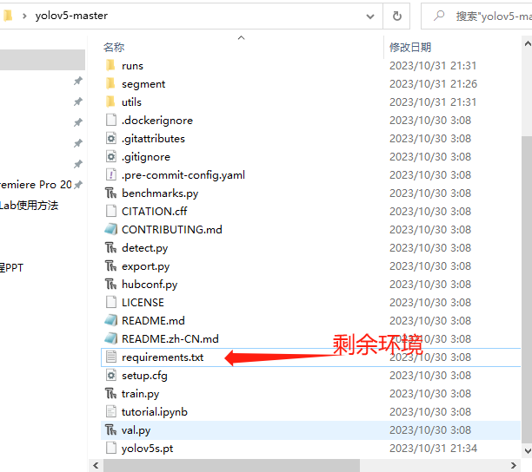
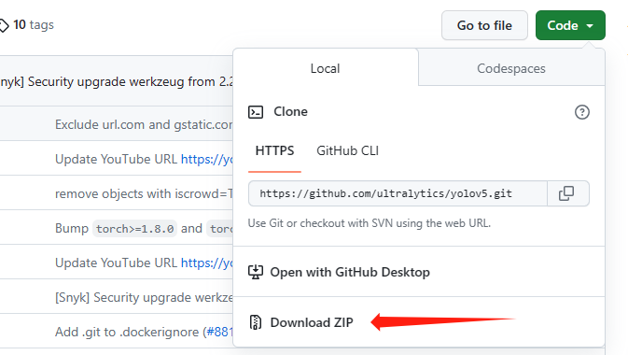
yolov5环境配置
下载yolov5自身环境
Github地址：https://github.com/ultralytics/yolov5
解压后的文件夹

Slide 32
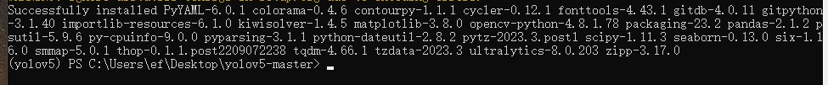
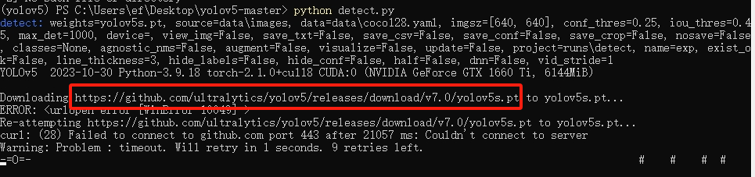
yolov5环境配置
来到yolo-master目录下，输入命令安装剩余环境
pip install -r .\requirements.txt
安装完成
运行测试代码，发现模型下载速度较慢，可复制网址到浏览器下载

Slide 33
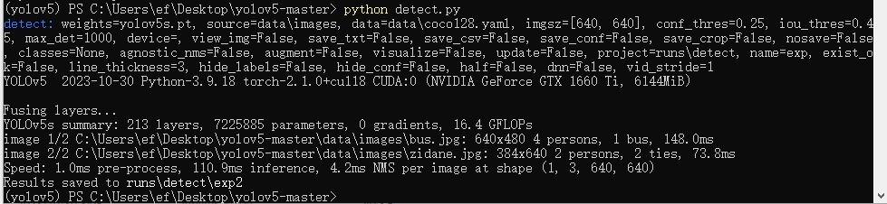
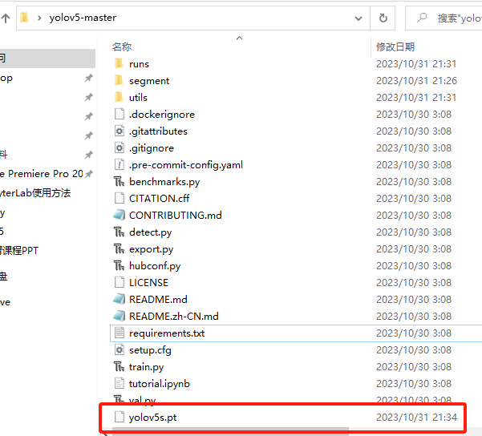


yolov5环境配置
将下载好的模型文件放到文件夹，重新运行测试文件
此时可以得到检测结果

Slide 34
yolov5模型训练
数据标注
请同学们自行拍摄数据集并进行训练，在训练数据前，需要对数据进行标注，标注数据需要用到labelimg，请自行参照教程下载并标注
https://blog.csdn.net/Dontla/article/details/102662815

Slide 35




yolov5模型训练
数据集处理
将标注好的数据按照约8:2的比例分为训练集和测试集，并且分为images(图像)和labels(标签)文件夹，并且图片和标签的名称需要一一对应。
标签和图像
文件结构

Slide 36

yolov5模型训练
修改配置文件
修改创建一个新的yaml文件，配置修改如图所示。train:训练集的位置
val:验证集的位置
names:目标类别的名称列表，按顺序与目标类别的索引对应。

Slide 37
yolov5模型训练
模型训练
在自己创建的虚拟环境中，输入指令开始训练模型
等待训练完成...时间较长，建议提前在宿舍完成

Slide 38


yolov5环境配置
获取结果
训练完后的模型储存在如下路径runs/train/exp中，其中best.pt为性能最高的模型，last.pt为最后一次训练的模型
模型训练结果

Slide 39
参考资料
对于本教程存在一些疏漏与不足之处，请多包涵。如有描述不够详尽之阙，请同学们参考以下视频教程。
anaconda & Pycharm 教程：
B站：BV1Vu411Y7gL
pyQt教程：
B站：BV1LT4y1e72X
Yolov5环境配置：
B站：BV1G24y1G7qm
此教程安装的miniconda版本与本PPT中的anaconda不同，选择其中一个安装即可

Slide 40
谢谢

